Slide 2
Difusión a la ciudadanía de la Ley de Ingresos y del Presupuesto de Egresos 2019

Slide 3
¿Qué es la Ley de Ingresos
y cuál es su importancia?
Es un documento jurídico aprobado por el H. Congreso del Estado de Yucatán a iniciativa del Cabildo Municipal, en el cual se establecen los montos de los ingresos del Gobierno Municipal que se estima recaudará a través de su Dirección de Finanzas y Tesorería Municipal, durante un determinado ejercicio.

Slide 4
¿Cuál es la importancia de la
Ley de Ingresos?
Su importancia va en función del equilibrio de cuanto se recaude, será lo que se destine a sufragar los gastos en obras y servicios que requiere la ciudadanía. En esta ley se estipulan todos los conceptos por los que se pueden percibir ingresos.

Slide 5
¿De dónde obtienen los gobiernos
sus ingresos?
El Gobierno Municipal obtiene sus ingresos mediante el cobro por los conceptos de: Impuestos, Derechos, Contribuciones de Mejoras, Productos, Aprovechamientos, así como los que se reciben de la Federación como son: Participaciones, Aportaciones, Convenios e Incentivos derivados de la Colaboración Fiscal y Fondos distintos de Aportaciones, y otros como: Transferencias, Asignaciones, Subsidios y Subvenciones e Ingresos derivados de Financiamientos.

Slide 6
¿Qué es el Presupuesto de Egresos
y cuál es su importancia?
Es un documento jurídico aprobado por el cabildo del Ayuntamiento de Mérida, elaborado por cada unidad administrativa, en el que se estima el monto y destino del gasto público que el Gobierno Municipal requiere en un ejercicio fiscal, para entregar los resultados comprometidos y demandados por los diversos sectores de la sociedad.

Slide 7
¿Qué es el Presupuesto de Egresos
y cuál es su importancia?
El Presupuesto de Egresos es una herramienta que permite la administración del ejercicio del gasto público, proporcionando servicios y obras públicas en beneficio de los ciudadanos, de ahí su importancia.

Slide 8
¿Qué es el Presupuesto Ciudadano?
El presupuesto ciudadano es una explicación breve para difundir, en
términos sencillo, los recursos que se estiman gastar para el Ejercicio Fiscal 2019, por parte del gobierno del Municipio de Mérida, Yucatán.
Con la finalidad de informar de una manera clara las acciones y
recursos previstos para el siguiente año.

Slide 9
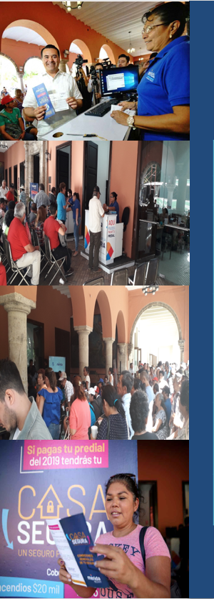
Origen de los ingresos
Total (1+3+4+5+6+8+9+0) | $ 3,317,341,290.00
1. Impuestos | $ 1,045,694,855.00
2.Cuotas y Aportaciones de Seguridad Social | -
3.Contribuciones de Mejoras | $ 0.00
4.Derechos | $ 237,116,811.00
5.Productos | $ 40,733,141.00
6.Aprovechamientos | $ 14,481,447.00
7.Ingresos por venta de bienes, prestación de servicios y otros ingresos | $ 125,512,445.00
8.Participaciones, Aportaciones, Convenios, Incentivos derivados de la Colaboración Fiscal y Fondos Distintos de Aportaciones | $ 1,979,315,036.00
9.Transferencias, Asignaciones, Subsidios y Subvenciones y Pensiones y Jubilaciones | $ 0.00
En el rubro “Ingresos por venta de bienes, prestación de servicios y otros ingresos” se consideran los ingresos que obtienen las diversas entidades que conforman el sector paramunicipal por sus actividades de producción y/o comercialización.

Slide 10
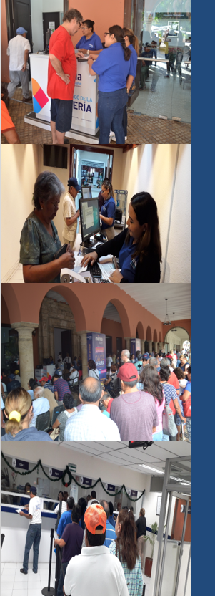
Origen de los ingresos
Son impuestos: Las contribuciones establecidas en la Ley de Hacienda del Municipio de Mérida que deben pagar las personas físicas y las morales que se encuentren en las situaciones jurídicas o de hecho, previstas por la misma.
Son derechos: Las contribuciones establecidas en la Ley de Hacienda del Municipio de Mérida como contraprestación por los servicios que presta el Ayuntamiento en sus funciones de Derecho Público, así como por el uso y aprovechamiento de los bienes de dominio público del patrimonio municipal destinados a la prestación de un servicio público.
Son contribuciones de mejoras: Las cantidades que la Hacienda Pública Municipal tiene derecho de percibir como aportación a los gastos que ocasionen la realización de obras de mejoramiento o la prestación de un servicio de interés general, emprendidos para el beneficio común.

Slide 11
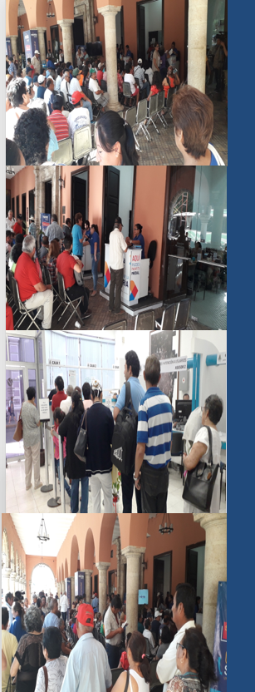
Origen de los ingresos
Son aprovechamientos: Los ingresos que percibe el Ayuntamiento por sus funciones de Derecho Público, distintos de las contribuciones, de los ingresos derivados de financiamiento y de los que obtienen los organismos descentralizados y las empresas de participación municipal. Los recargos, las multas, las indemnizaciones y los gastos de ejecución derivados de los aprovechamientos, son accesorios de éstas y participan de su naturaleza.
Son productos: Las contraprestaciones que recibe el Ayuntamiento por los servicios que presta en sus funciones de Derecho Privado, así como por el uso, aprovechamiento o enajenación de bienes del dominio privado del patrimonio municipal, y en general cualquier ingreso derivado de los bienes muebles e inmuebles propiedad del municipio en un uso distinto a la prestación de un servicio público.

Slide 12
Origen de los ingresos
Son participaciones: Las cantidades que el Municipio tiene derecho a percibir de los ingresos federales conforme a lo dispuesto en la Ley de Coordinación Fiscal, el Convenio de Adhesión al Sistema Nacional de Coordinación Fiscal y sus anexos, el Convenio de Colaboración Administrativa en Materia Fiscal o cualesquiera otros convenios que se suscribieren para tal efecto; así como aquellas cantidades que tiene derecho a percibir de los ingresos estatales conforme a la Ley de Coordinación Fiscal del Estado de Yucatán, y aquéllas que se designen con ese carácter por el Congreso del Estado en favor del Municipio.
Son aportaciones: Los recursos que la federación transfiere a las haciendas públicas de los estados y en su caso, al municipio, condicionando su gasto a la consecución y cumplimiento de los objetivos que para cada tipo de recurso establece la Ley de Coordinación Fiscal.

Slide 13
Origen de los ingresos
Son transferencias, asignaciones, subsidios y subvenciones y pensiones y jubilaciones: los recursos recibidos en forma directa o indirecta por la Hacienda Pública Municipal y apoyos como parte de su política económica y social de acuerdo a las estrategias y prioridades de desarrollo para el sostenimiento de desempeño de sus actividades institucionales como son:
I. Donativos
II. Cesiones
III. Herencias
IV. Legados
V. Por adjudicaciones judiciales
VI. Por adjudicaciones administrativas
VII. Por subsidios
VIII. Otros ingresos no especificados

Slide 14
Origen de los ingresos
Son Ingresos derivados de Financiamiento: Los ingresos obtenidos por la celebración de empréstitos internos autorizados o ratificados por el Congreso del Estado y los autorizados de forma directa por el Cabildo, sin la aprobación específica del Congreso del Estado, de conformidad con lo dispuesto en las Leyes de Deuda Pública y de Gobierno de los Municipios, ambas del Estado de Yucatán; así como los financiamientos derivados de rescate y/o aplicación de Activos Financieros.
Ingresos por ventas de bienes y servicios: Son recursos propios que obtienen las diversas entidades que conforman el sector paramunicipal por sus actividades de producción y/o comercialización. Los ingresos producidos por los organismos descentralizados o paramunicipales se percibirán cuando lo decreten y exhiban conforme a sus respectivos regímenes interiores.

Slide 15
¿En qué se gasta?
Ejes prioritarios aprobados en el Plan Municipal de Desarrollo 2018-2021 | Importe
Total | $ 3,317,341,290.00
MÉRIDA con futuro próspero | $ 172,272,673.00
MÉRIDA con futuro sustentable | $ 232,949,813.00
MÉRIDA con futuro incluyente | $ 428,519,064.00
MÉRIDA con futuro seguro | $ 342,399,786.00
MÉRIDA con futuro funcional | $ 1,253,268,351.00
MÉRIDA con futuro innovador | $ 887,931,603.00

Slide 16
¿En qué se gasta? | Importe
Total | $ 3,317,341,290.00
Servicios personales | $ 1,157,829,747.00
Materiales y suministros | $ 194,125,543.00
Servicios generales | $ 868,656,789.00
Transferencias, asignaciones, subsidios y otras ayudas | $ 562,323,419.00
Bienes muebles, inmuebles e intangibles | $ 41,097,778.00
Inversión pública | $ 388,272,003.00
Inversiones financieras y otras provisiones | $ 105,036,011.00
Deuda pública | 0.00

Slide 17
¿En qué se gasta?
Presupuesto de Egresos para el Ejercicio Fiscal 2019
Clasificador Funcional del Gasto | Importe
Total | $ 3,317,341,290.00
Gobierno | $ 1,121,151,424.00
Desarrollo Social | $ 2,089,510,393.00
Desarrollo Económico | $ 105,729,956.00
Otras no clasificadas en funciones anteriores | $ 949,517.00

Slide 18
¿Para qué se gasta?
Para lograr una ciudad creativa, inclusiva e innovadora, que sea un referente en materia de desarrollo sustentable en los aspectos económicos, urbanos, culturales, sociales y de movilidad, con una ciudadanía más participativa tanto en la decisión como en el esfuerzo por constituirse en una sociedad mejor.

Slide 19
¿Qué pueden hacer los ciudadanos?
La ciudadanía tiene el derecho de conocer las finanzas públicas del Ayuntamiento que afectan de manera directa y visible la vida cotidiana de los ciudadanos, así como a la vigilancia, monitoreo y la calidad del gasto que se ejerce en los programas para dar cumplimiento a las estrategias del Plan Municipal de Desarrollo 2018-2021; informándose mediante la participación social, el acceso a la información y a la contraloría.

